Slide 1


Slide 2

· · ·
— LifeHolder —
2015年10月26号
Group: 035,182,200

Slide 3
目录
Contents
Need —— 需求分析
★ 分析产品定位与用户偏好
A. B. C. —— 细节评估
方法 | 实现形式 (Approach)
优点 | 用户收益 (Benefits)
竞争 | 市场分析 (Competition)
Design —— 可行性分析&规划设计
工作量、开发难度评估
初期日程规划，逻辑框架设计

Slide 4
Need
1

Slide 5
· · ·
1
Need
用户定制
01
时间管理
02
05
简洁性
生活
辅助
笔记/备忘录
03
CSWADI
06
敏捷操作
个人理财
04
07
信息标签化

Slide 6
2
A. B. C.

Slide 7
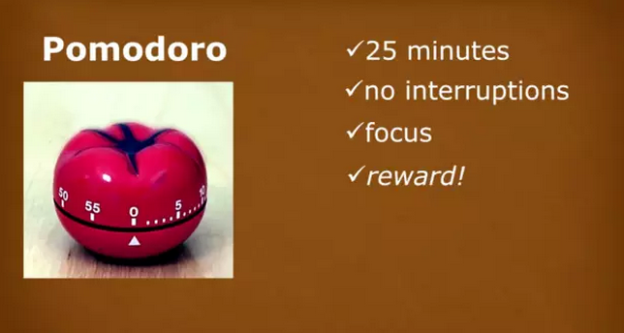
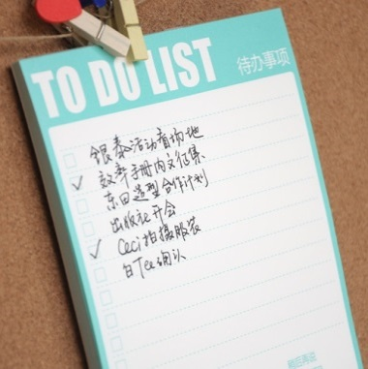
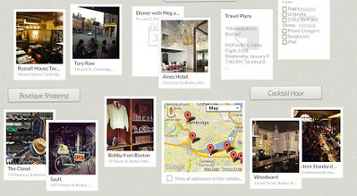
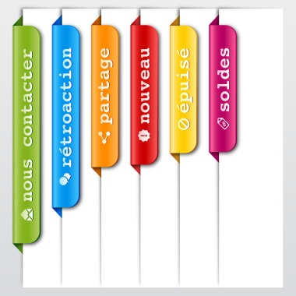
· · ·
2
Approach
ToDoList & Tomato
日程安排：列举计划清单
任务监督：番茄工作法
以下是你必须要知道的真相
1、平均每30分钟会受到一次打扰
2、平均每次打扰用时大约是五分钟，总共大约四小时。
3、如果你让自己一天做一件事情，你会花一整天去做。
4、如果你让自己一天做二十件事情，则会完成七至八件甚至更多。
5、一年之中，你真正在做有价值的事情的时间不会超过九十天。
6、三年内，如果你好好的规划一下你的人生和时间，你能够取得是之前的三到五倍。
标签式账簿 & 媒体备忘录
即时录音/摄像 （add随笔）
tag式信息描述方式

Slide 8

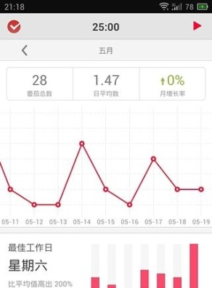
· · ·
2
Benefits & Competition
Benefits
管理工作碎片
即时记录复杂信息
竞争对手
· 番茄土豆
印象笔记
Feature
· 功能交叉
高效管理模式
多样化信息描述
支持用户个性定制并封装
优劣对比
· 集成更丰富的功能
单一模块设计不够专业

Slide 9
3
DESIGN

Slide 10
· · ·
3
可行性分析
可行性分析
主要功能：市场上已有软件实现（番茄土豆，印象笔记）
扩充功能：跨模块信息交互可采取链接方式，UI优化或成难点
日程规划
第一周：依据需求生成软件的逻辑框架，并搜集相关代码学习
第二至四周：后端开发核心功能模块，前端完成UI设计工作
第五周：前后端对接，测试并修正错误
开发难度预估：时间管理模块较难，将占据开发主要时间
>=5 weeks

Slide 11
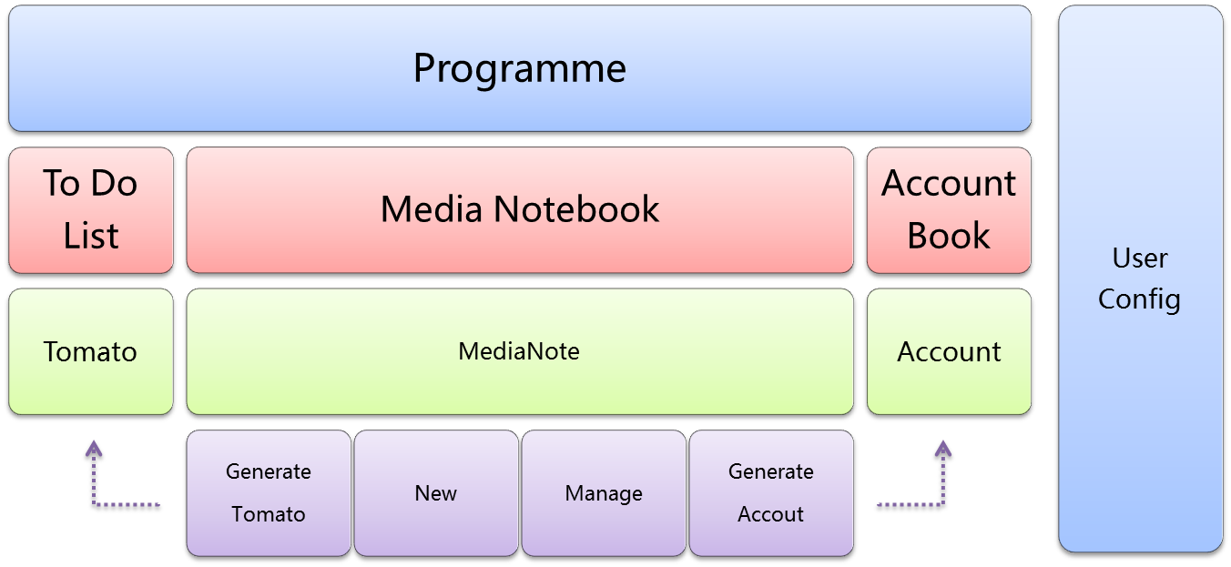
· · ·
3
规划设计
Programme
To Do List
Tomato
Account Book
MediaNote
Generate
Tomato
New
Manage
Generate
Accout
Account
Media Notebook
User Config

Slide 12
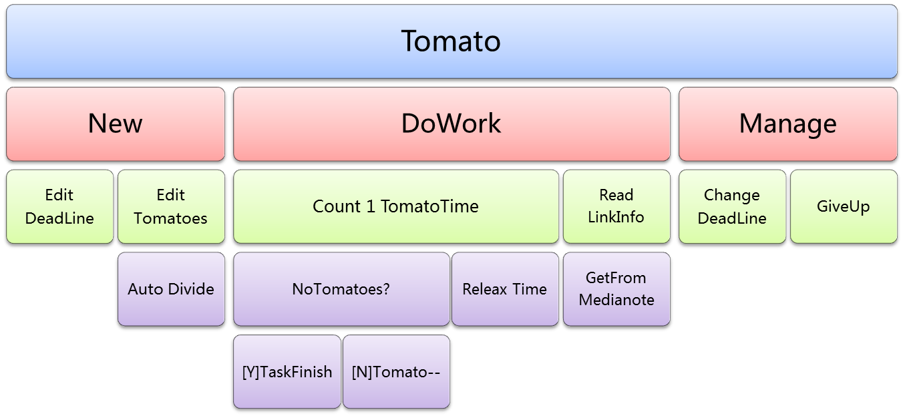
· · ·
3
规划设计
Tomato
New
Manage
Count 1 TomatoTime
NoTomatoes?
Edit DeadLine
Change DeadLine
GiveUp
Edit Tomatoes
Read LinkInfo
[Y]TaskFinish
[N]Tomato--
Releax Time
GetFrom Medianote
DoWork
Auto Divide

Slide 13
Thanks!

